Slide 1
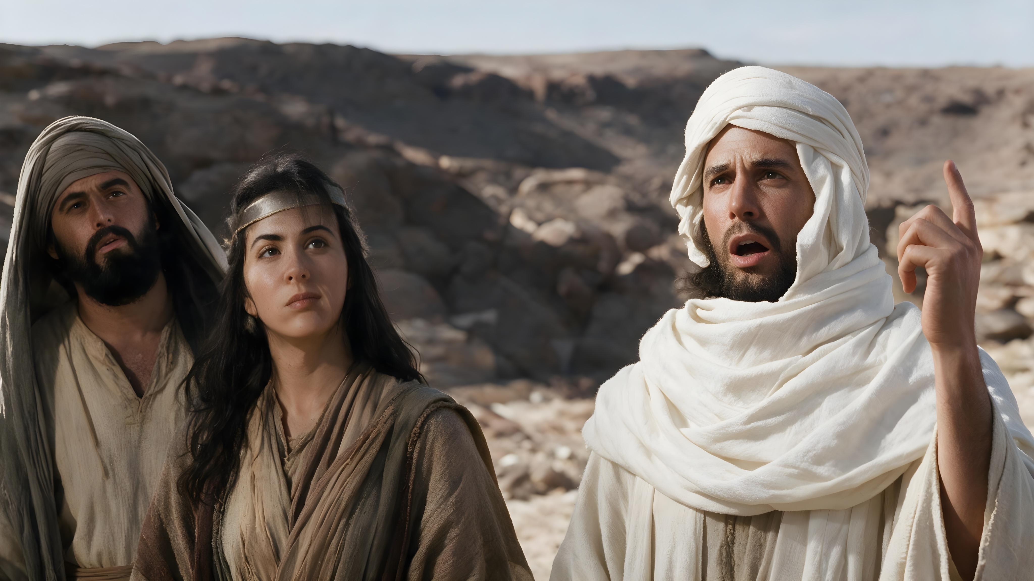
^{А ТЕПЕР ПОСЛУХАЙТЕ ЦЕ!}
Урок 7 за 14 листопада 2026

Slide 2







«[Все] це сталося з ними як прообраз, і записано як пересторога для нас, для яких настав кінець віків.»
(1 Коринтян 10:11)

Slide 3

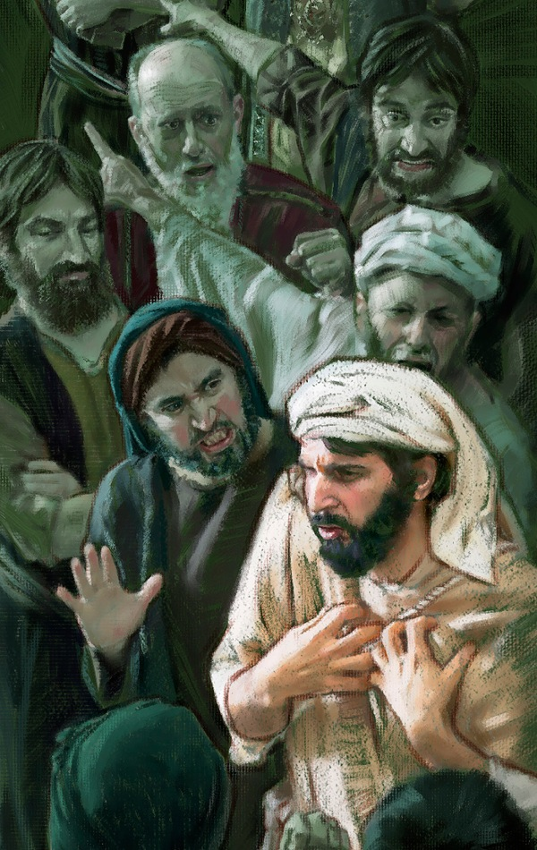
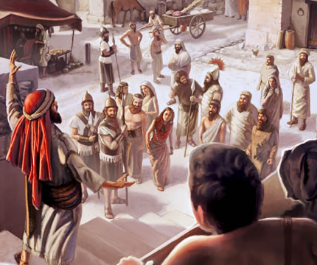
Біблійні пророки відстоювали найвищі моральні стандарти, вели людей до більшої відданості Богу, застерігали від гріха та дарували втіху й силу.
Ті, хто їх вислухав і прийняв їхнє послання, отримали велику користь.
Так сталося, наприклад, з Асою (2 Хр. 15:1–8); Йосафатом (2 Хр. 20:14–23); або Амасією (2 Хр. 25:7–10).
Відкинення посланця
Відхилення повідомлення
Зневага
Упертість
Лицемірство
Практичне застосування
Але, на жаль, це не було загальною тенденцією для ізраїльського народу. Дуже часто послання пророків відкидали. Сьогодні Бог і далі промовляє через своїх пророків.
Як я реагую на його повідомлення?

Slide 4


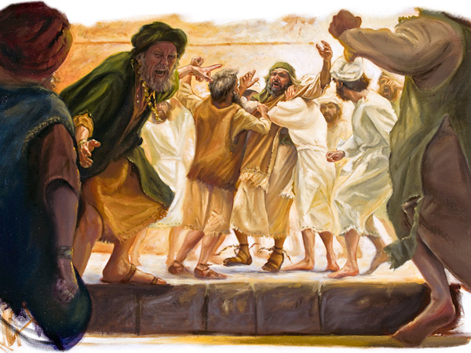
ВІДКИНЕННЯ ПОСЛАНЦЯ

Slide 5

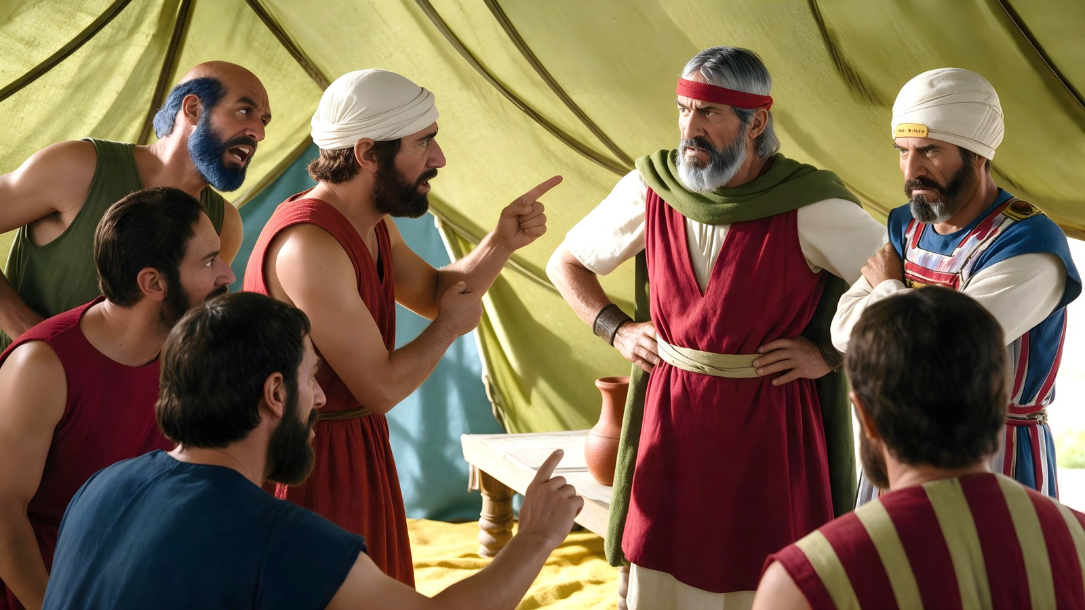
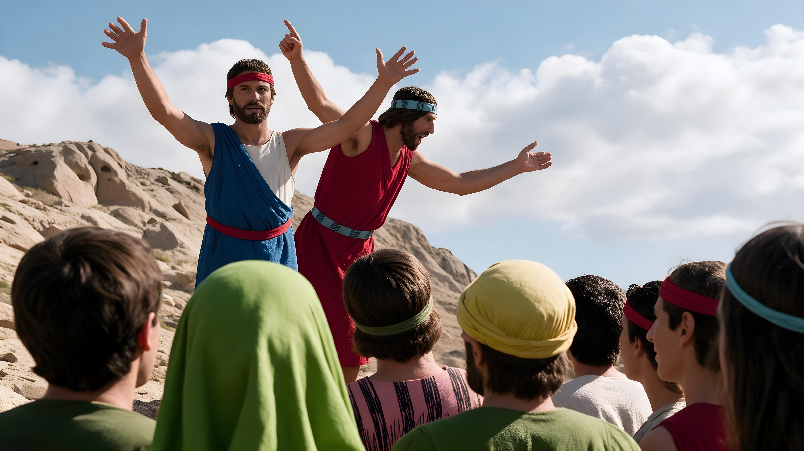
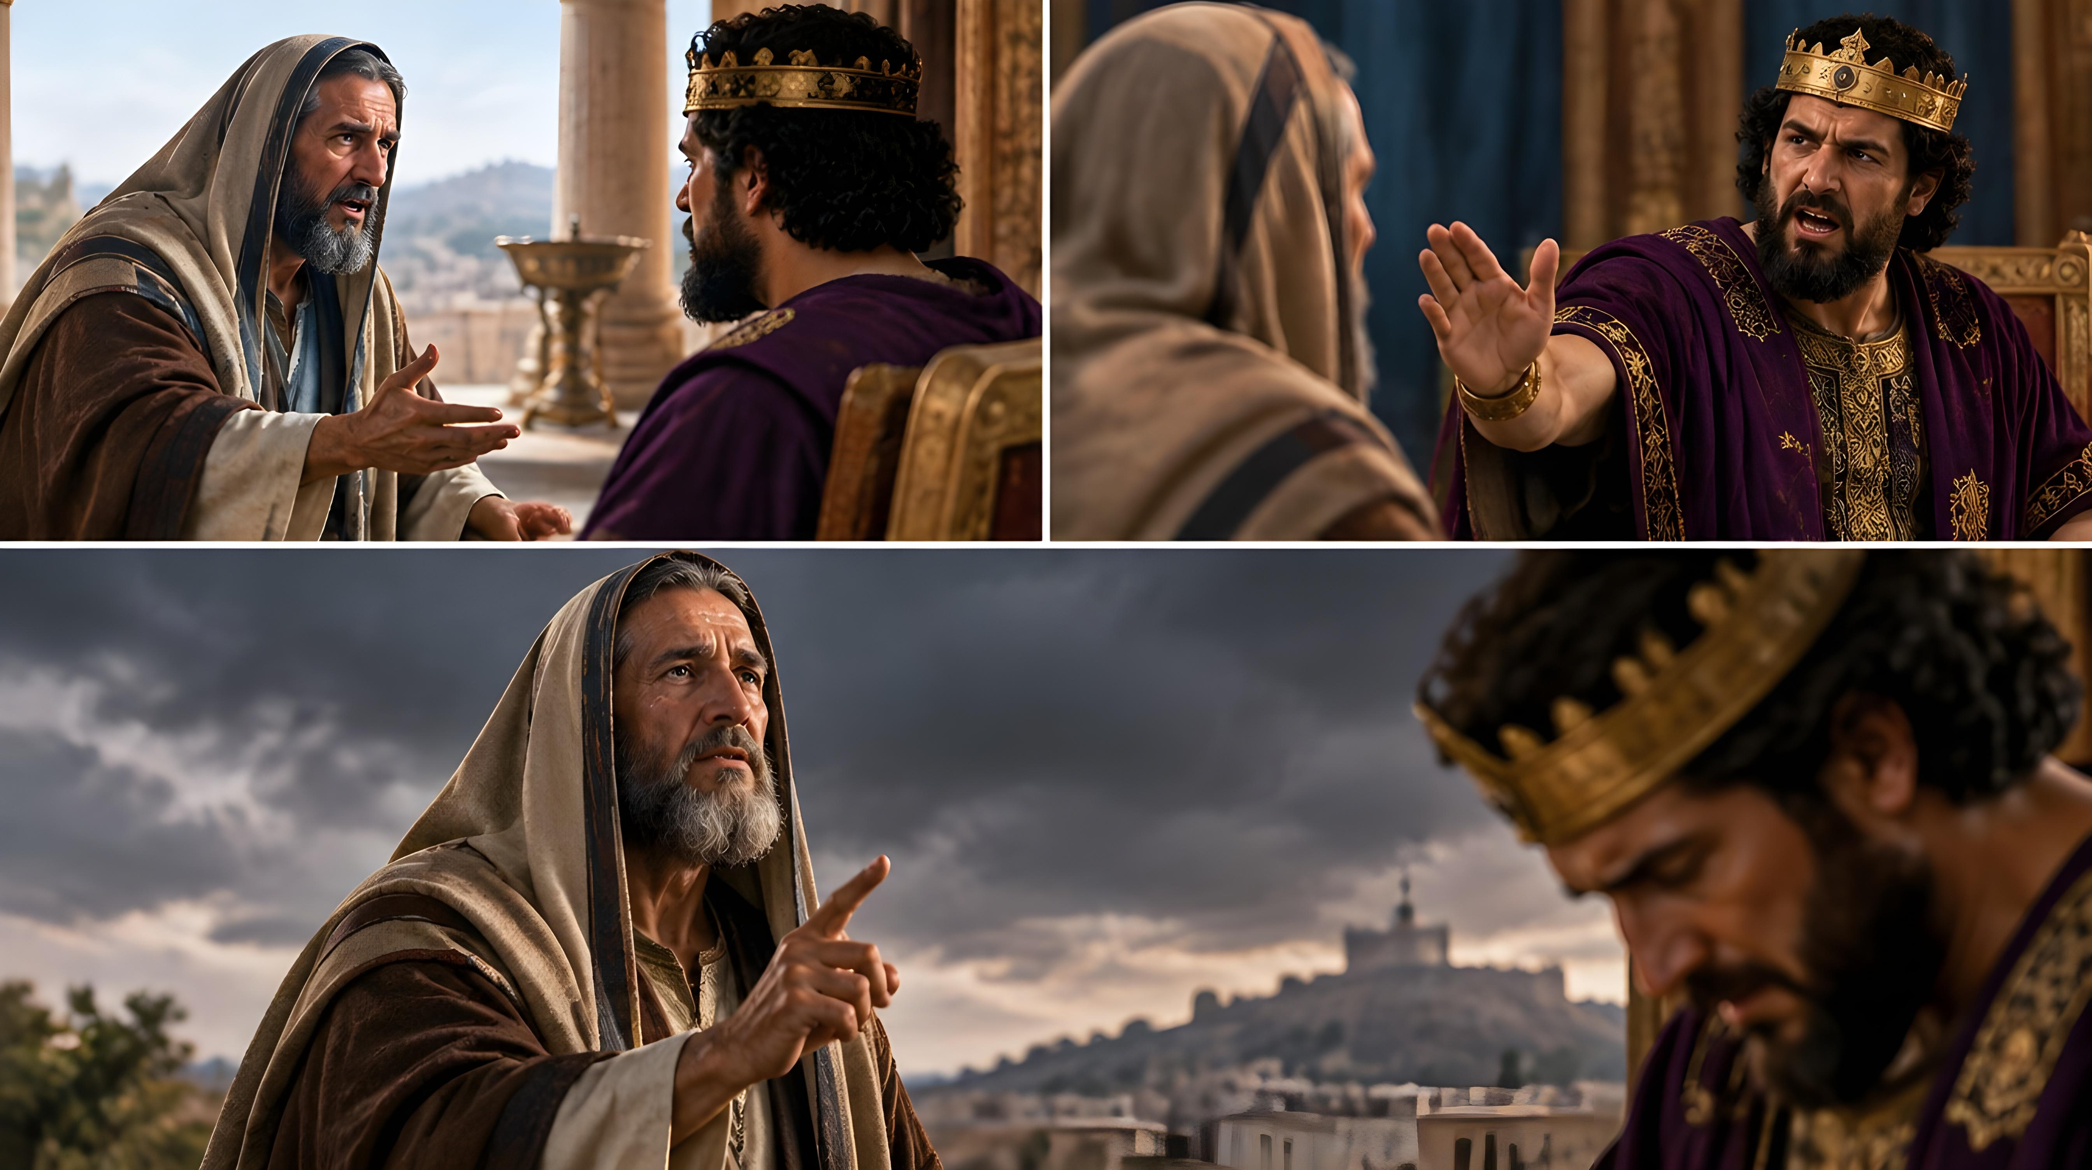
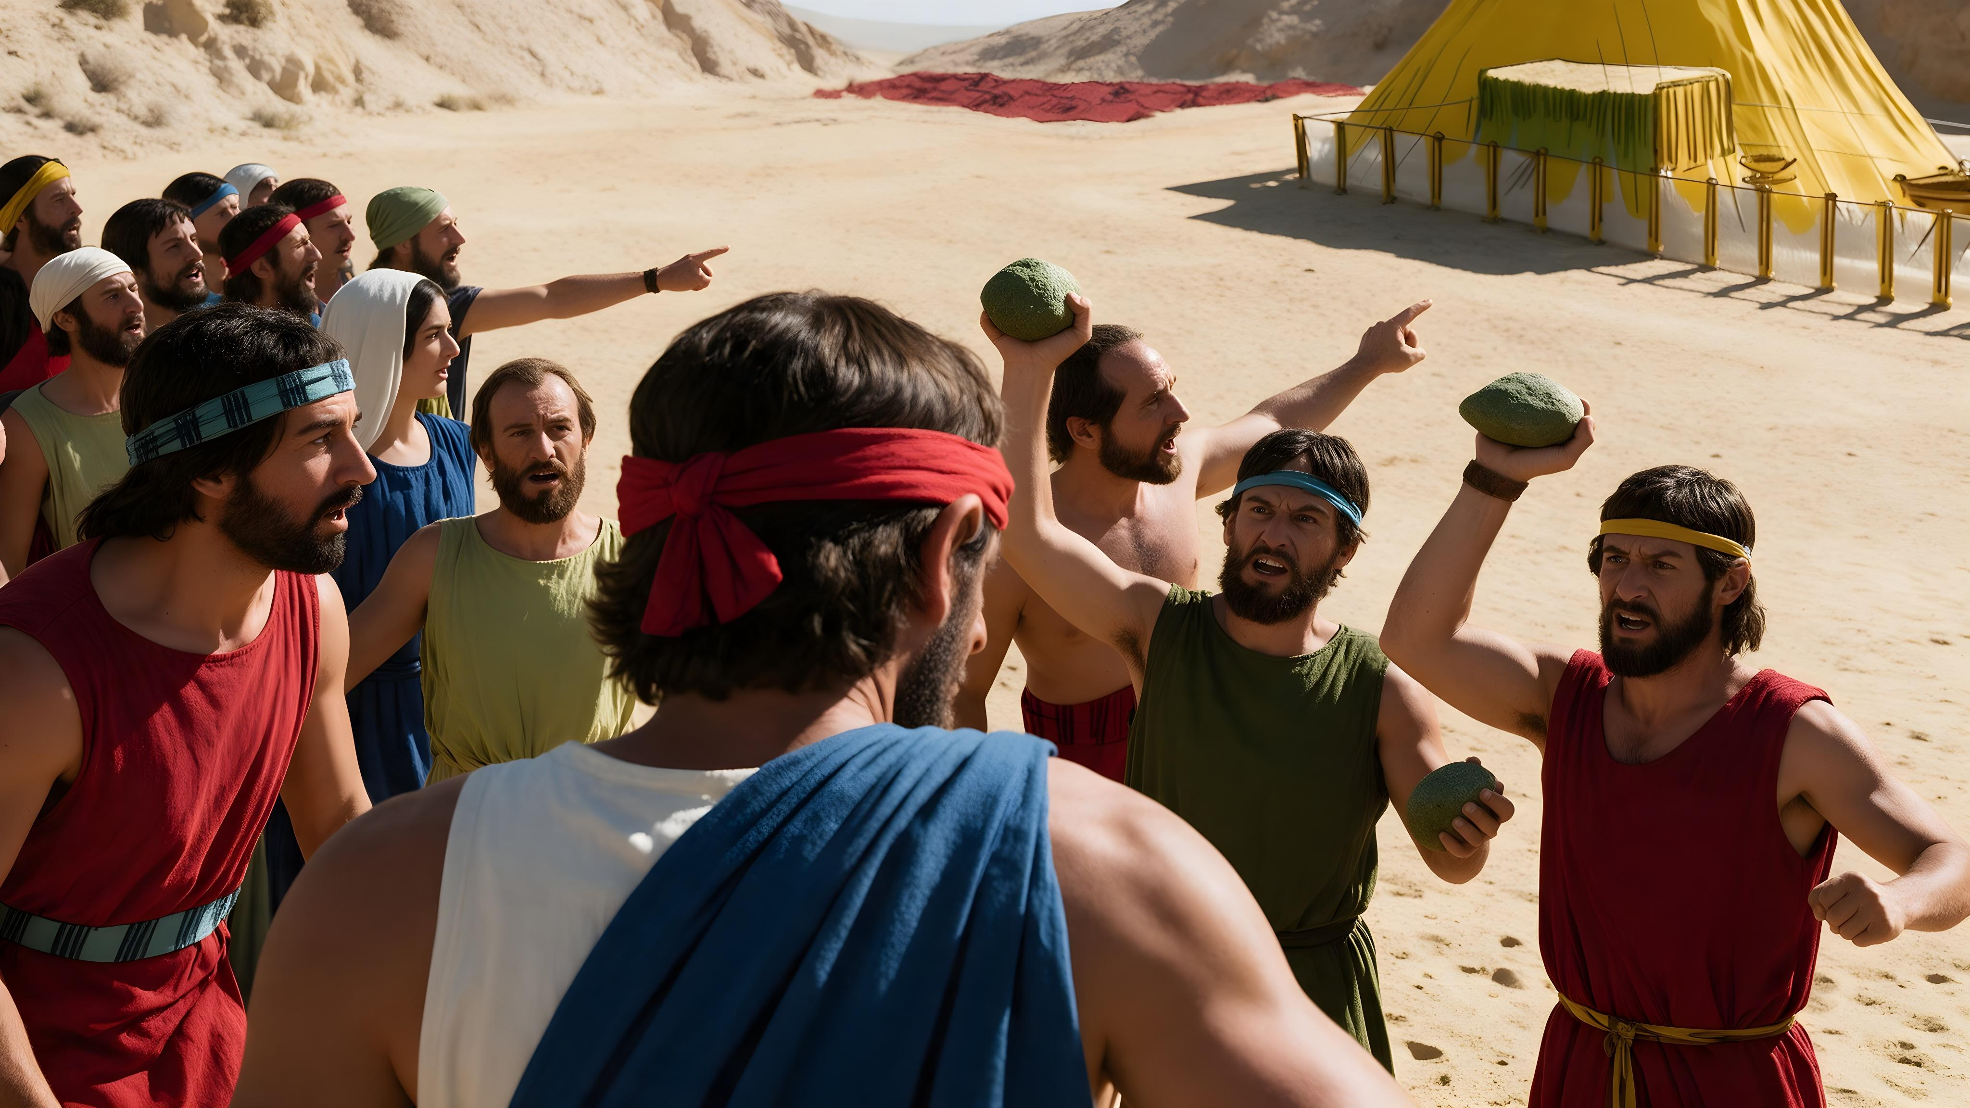
“Усі Ізраїльські нащадки нарікали на Мойсея та Аарона[…] А Ісус, син Навина, та Халев, син Єфунея, – з тих, котрі оглядали землю, – роздерли на собі одяг,
і звернулися до всієї громади Ізраїльських нащадків […] Проте вся громада закричала: Побити їх камінням!” (Числа 14:2-10)
На порозі Обіцяного краю було відправлено розвідників, щоб оглянути його. У їхньому звіті зазначалося, що ця земля справді така гарна, як і казав Бог (Чис. 13:27). Однак до цього додалося повідомлення, що сіяло зневіру (Чис. 13:28, 31). Тоді Бог через Халева підбадьорив народ, закликаючи продовжувати завоювання (Чис. 13:30).
Після ночі роздумів народ прийняв рішення: відкинути Божих посланців, які вели їх (Чис. 14:1–4). Коли ж Ісус Навин і Халев спробували підбадьорити їх, народ вирішив закидати їх камінням (Чис. 14:6–10).
Згодом було відкинуто й багатьох інших посланців (2 Хр. 25:15–16; Амос 7:10–13).
У чому полягала причина відмови? Послання, яке вони принесли від Бога, не відповідало їхнім очікуванням, а вони й не хотіли відмовлятися від свого гріховного способу життя.

Slide 6

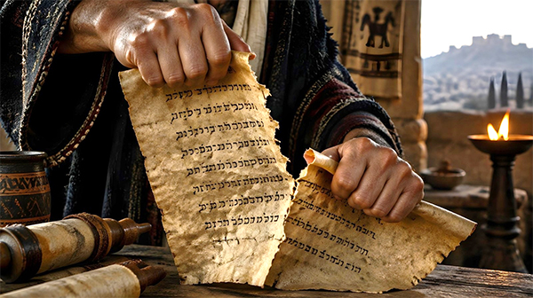
ВІДКИДАННЯ ПОСЛАННЯ

Slide 7

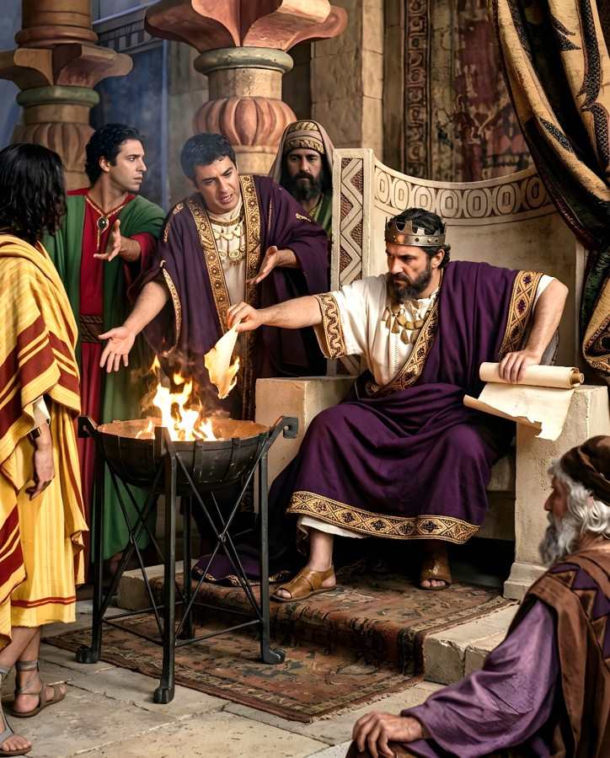
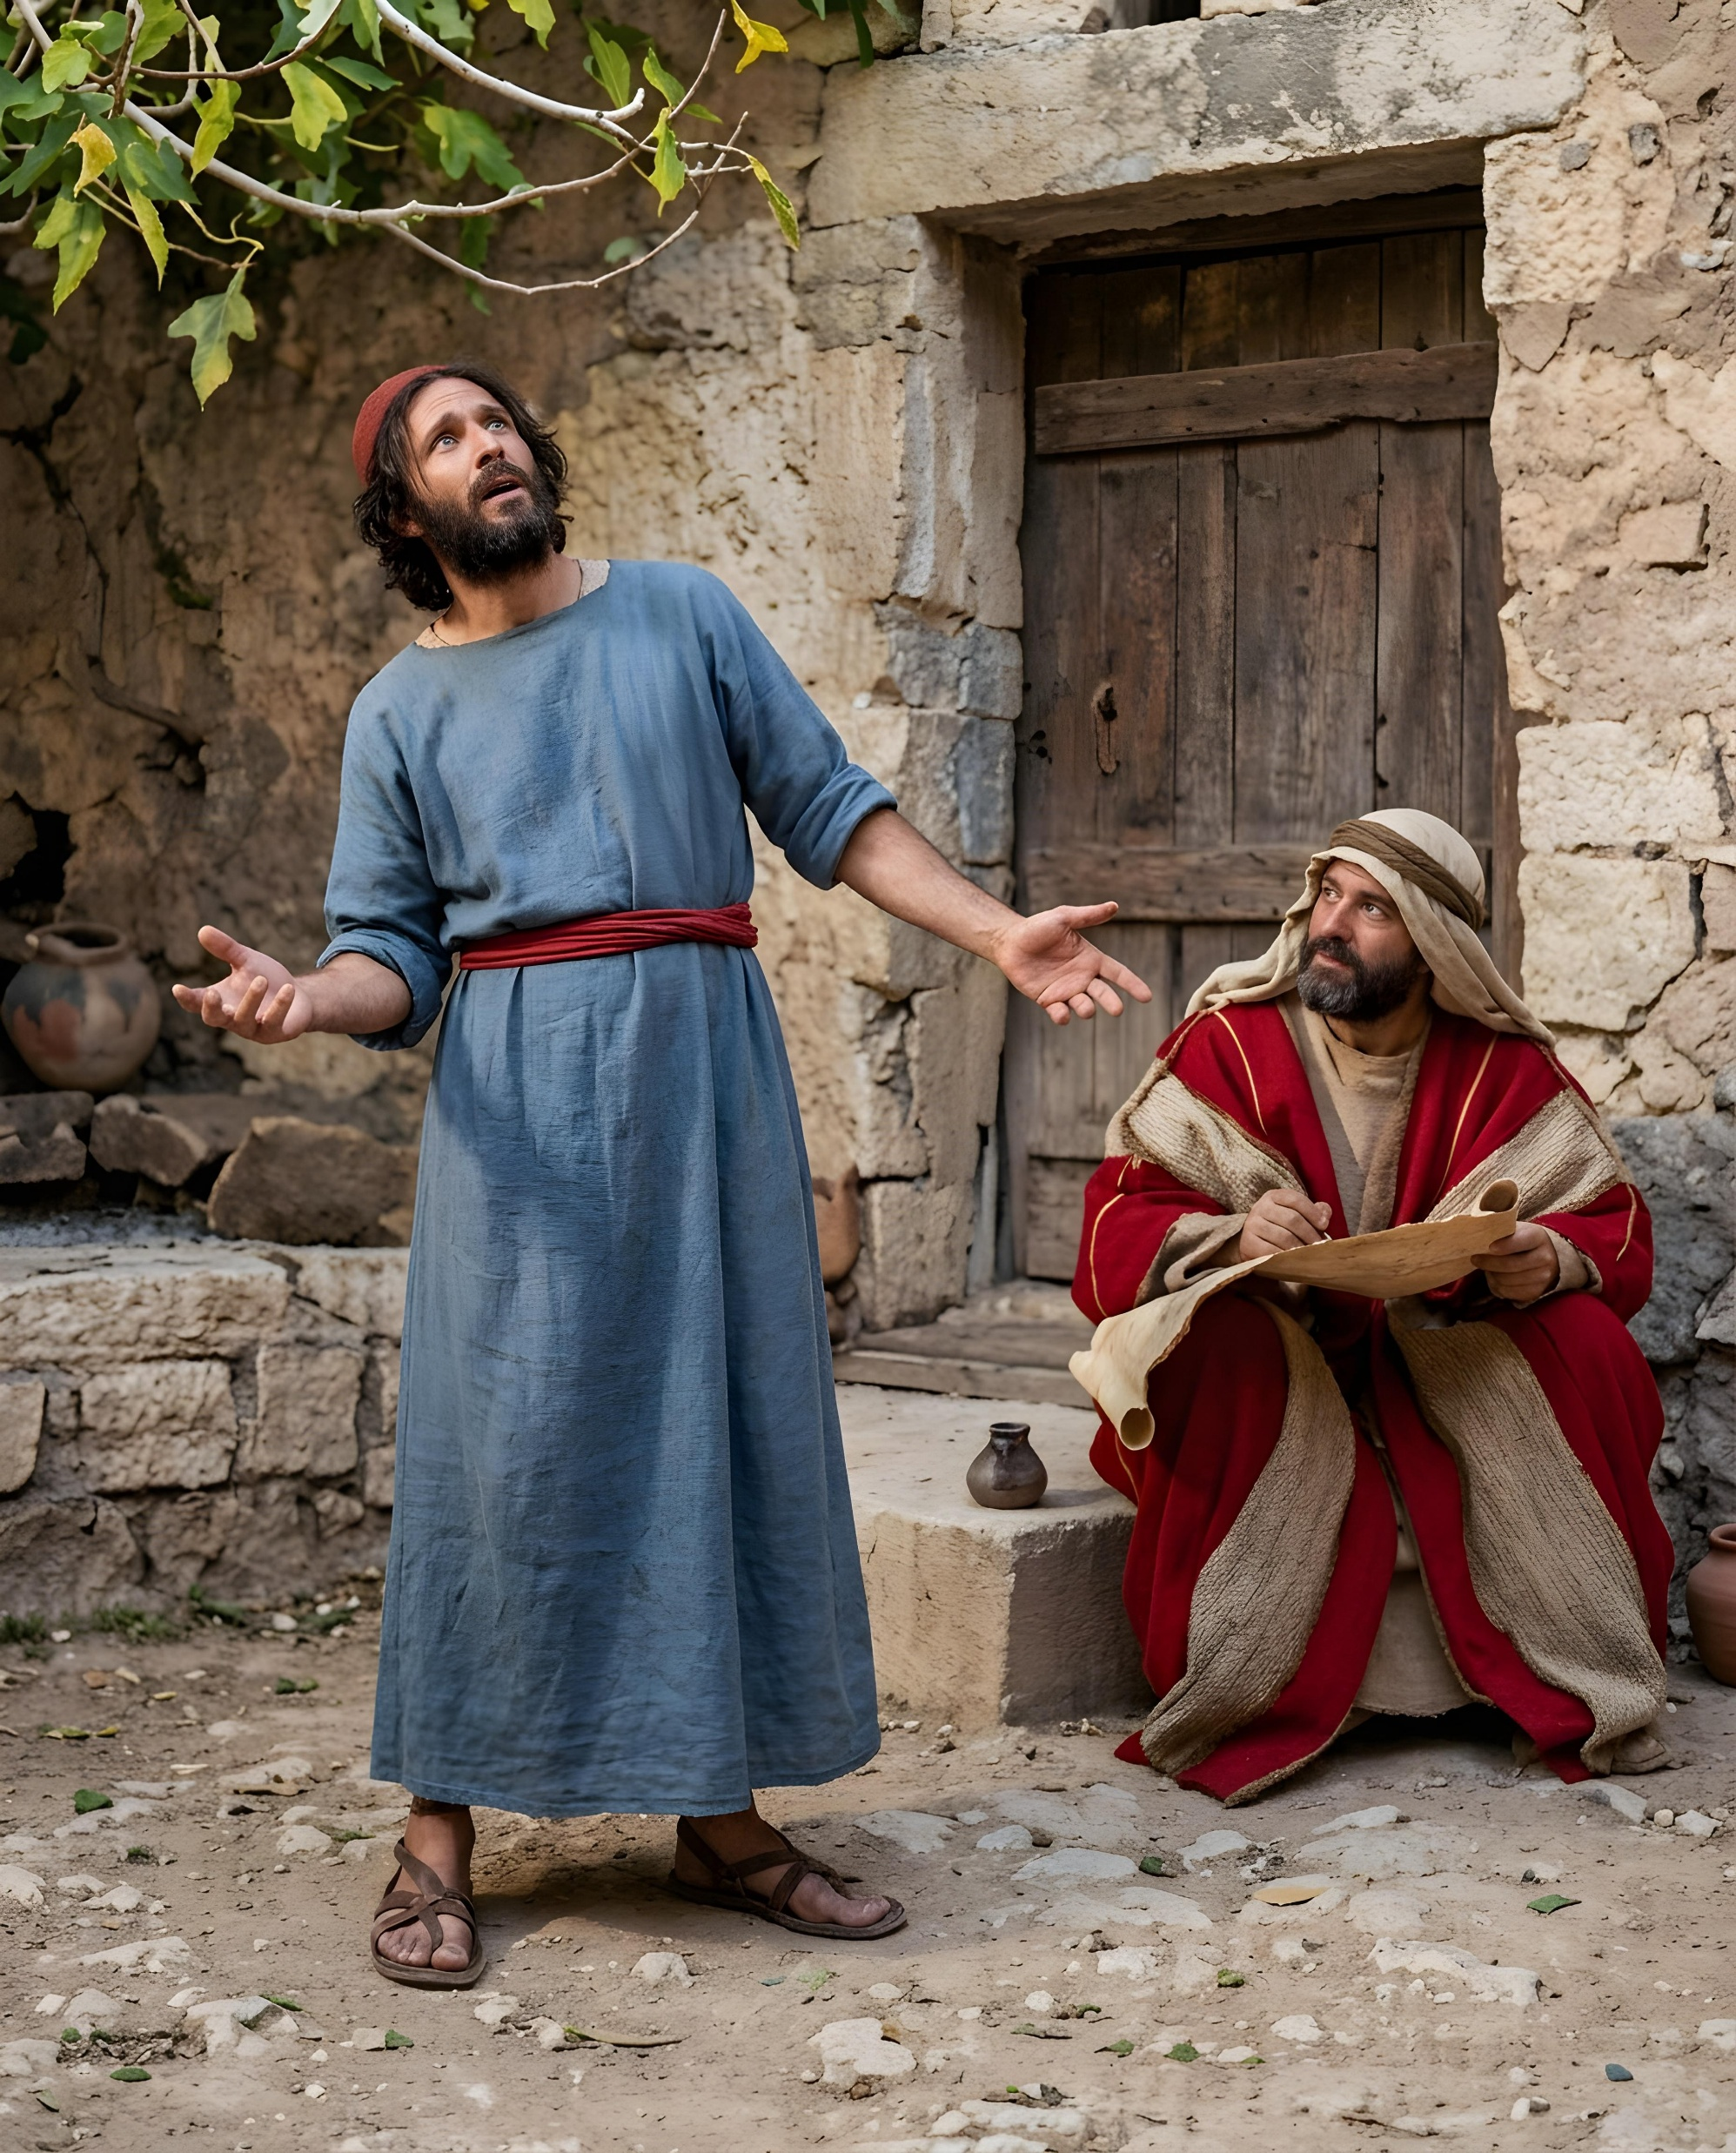
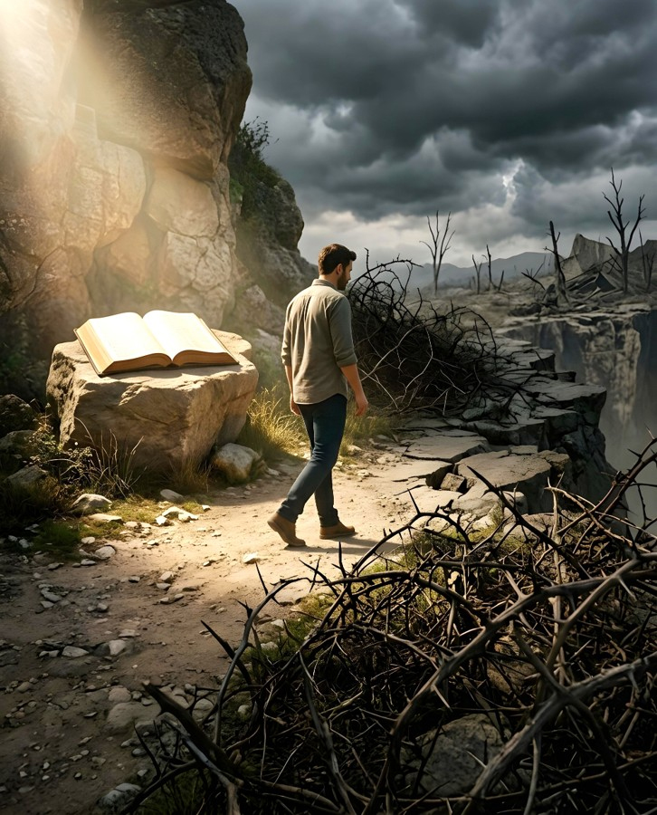
ЗНЕВАГА
“Як тільки Єгудій прочитував три або чотири колонки тексту, то цар відрізав їх писарським ножем і кидав у вогонь коминка, аж поки весь сувій не згорів у вогні, що в коминку.”
(Єремія 36:23)
За часів царя Йоакима народ впав у тяжкі гріхи. Бог наказав Єремії написати сувій із пророчим посланням, щоб попередити царя та його радників і щоб вони покаялися у своїх гріхах
(Єр. 36:1-3).
Але Йоаким знехтував цим посланням і знищив його, кинувши у вогонь, хоча дехто благав його не робити цього (Єр. 36:21-25).
У відповідь було виголошено суворе пророцтво проти Йоакіма, а знищений текст було знову записано та доповнено (Єр. 36:27–31).
Ми можемо подумати, що, якщо не читатимемо Біблію, то зможемо робити все, що заманеться, і жити спокійно. Але якщо ми не прислухаємося до Божих застережень, то пожнемо плоди свого гріха та злості.

Slide 8

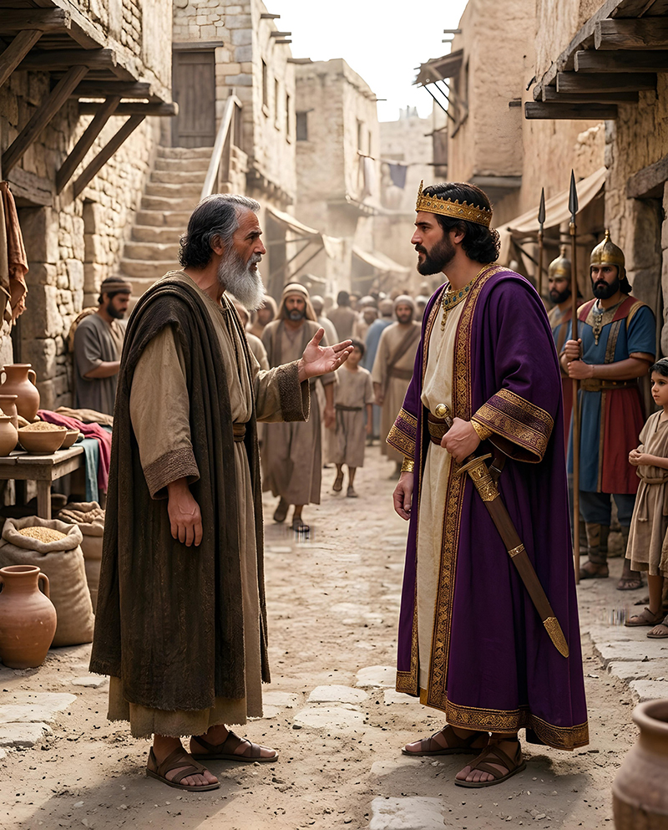
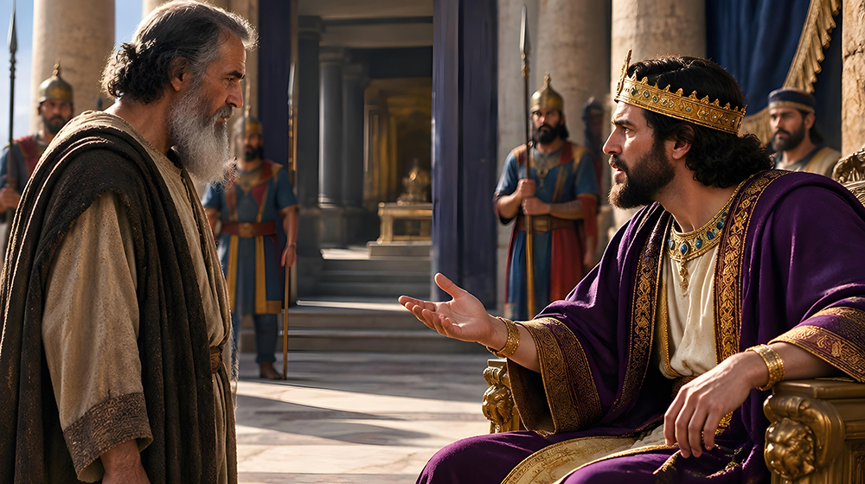
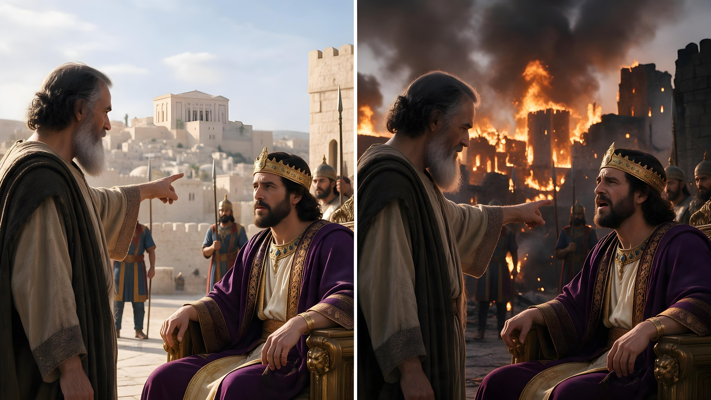
УПЕРТІСТЬ
“Він також збунтувався і проти царя Навуходоносора, якому він присягнувся у вірності Божим Ім’ям, став тугошиїм та жорстокосердим настільки, що відвернувся від Господа, Бога Ізраїлю.”
(2-га книга хронік 36:13)
Останній цар Юдеї, Седекія, присягнув на вірність Вавилону, але порушив цей союз. Він неодноразово відмовлявся прислухатися до застережень, які Бог передавав йому через Єремію (2 Хр. 36:12).
Коли Єрусалим був оточений вавилонською армією, Седекія покликав Єремію, щоб той передав йому послання від Бога (Єр. 38:14).
Послання було чітким: здайся Вавилону, і ти врятуєш своє життя та Єрусалим (Єр. 38:17–23). Але Седекія відкинув це послання. Його впертість призвела до остаточного руйнування Єрусалима (2 Хр. 36:13).
Протягом одинадцяти років Бог передавав йому звістки надії, які залежали від його покаяння та зміни поведінки. Часом він навіть реагував позитивно, проте так і не здійснив жодних тривалих змін (Єр. 34:8–11).

Slide 9

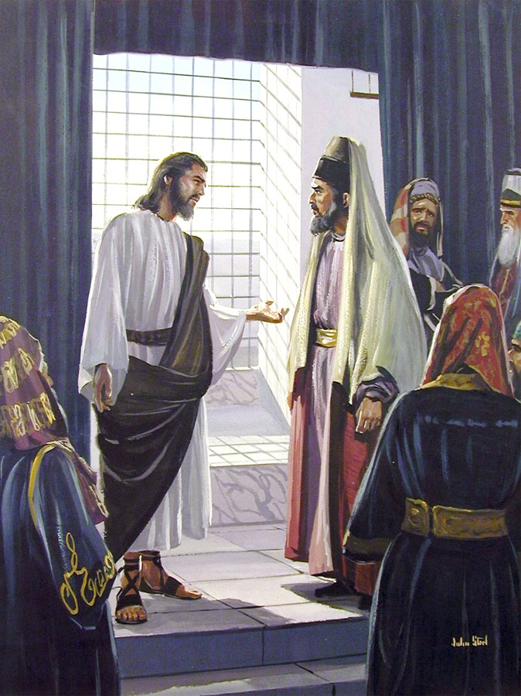
ЛИЦЕМІРСТВО
“Все, що лише скажуть вам, робіть і виконуйте, але так, як вони, не чиніть, бо вони кажуть і не роблять.” (Maтвія 23:3)
Чому Ісус назвав фарисеїв лицемірами?
Бо вони проповідували одне, а робили інше (Мт. 23:3)
Бо вони накладали на інших важкі тягарі, а самі не хотіли їх носити (Мт. 23:4)
Бо все, що вони робили, було лише показовим, лише для того, щоб їх бачили інші (Мт. 23:5)
Бо вони любили отримувати почесті, але самі не шанували інших
(Мт. 23:6-7, 11-12)
Бо вони славили пророків, але не хотіли виконувати їхні настанови
(Мт. 23:29–31)
Адже вони стверджували, що служать Богу, але хотіли вбити тих, хто говорив до них від Його імені (Мт. 23:34).)
Слова Ісуса, спрямовані проти лицемірних фарисеїв, були записані для того, щоб ми не наслідували їхній приклад і відкинули будь-який настрій чи думку, що спонукають нас відхилити звістку, яку дає нам Бог.

Slide 10


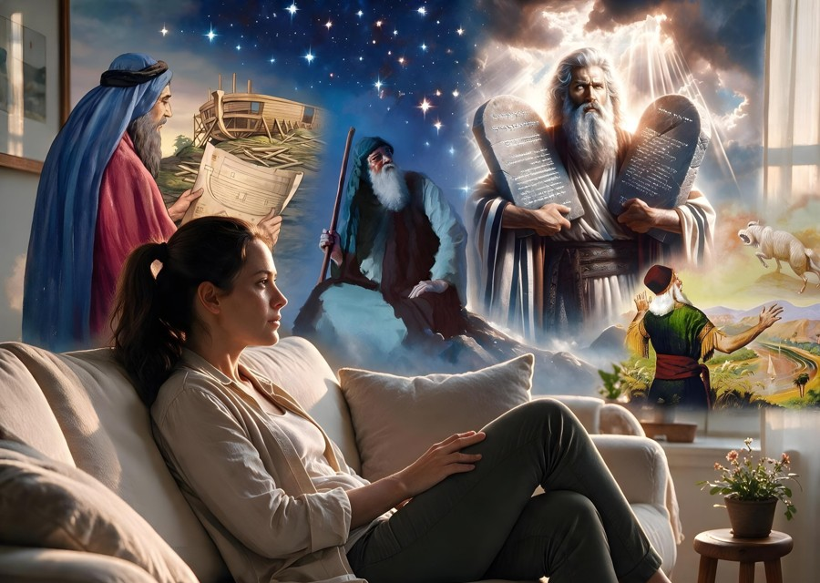
ПРАКТИЧНЕ ЗАСТОСУВАННЯ

Slide 11

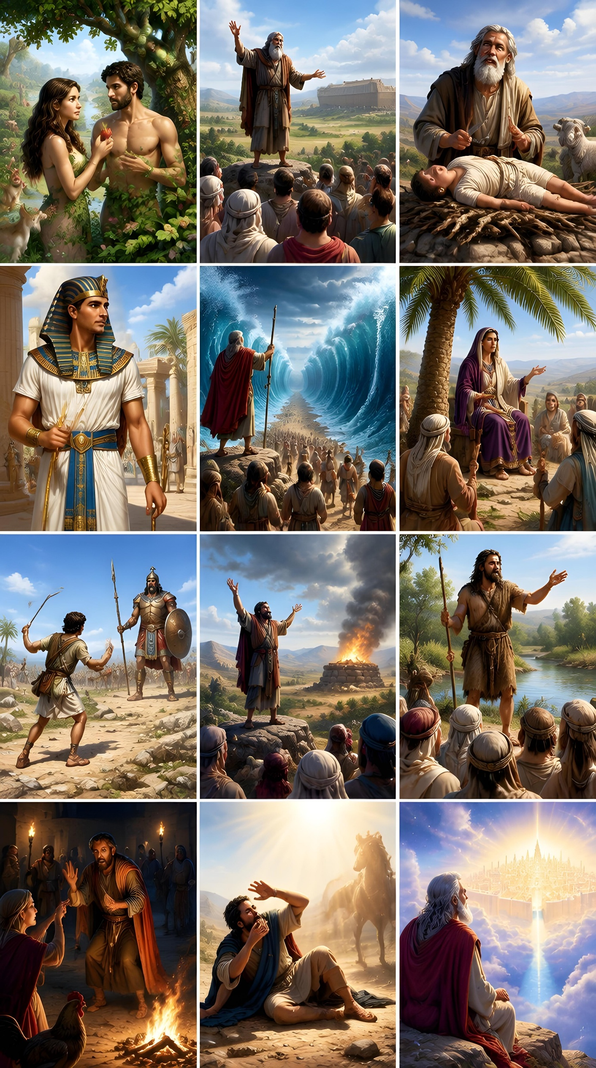
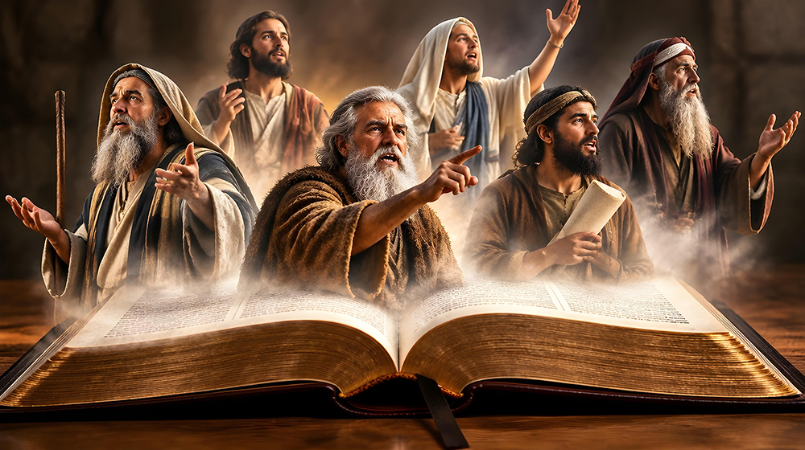
“[Все] це сталося з ними як прообраз, і записано як пересторога для нас, для яких настав кінець віків.” (1 Коринтян 10:11)
«Ті, хто не пам’ятає минулого, приречені його повторювати» (Джордж Сантаяна).
Досвід взаємодії людства з Богом — чи то позитивний, чи то негативний — не слід ані ігнорувати, ані применшувати.
Минуле часто є прологом до майбутнього і нерідко слугує контекстом для того, що відбувається в сьогоденні та що станеться в майбутньому.
Ми не приречені повторювати помилки минулих поколінь, якщо звертатимемо увагу на застереження у Святому Письмі та послання, які Бог надсилає нам через Своїх пророків
(1 Кор. 10:11).
«Вірте в Господа, Бога вашого, — і будете в безпеці; вірте Його пророкам — і все у вас буде добре» (2-га книга хронік 20:20)

Slide 12

“Дух опору докору, який призвів до переслідувань та ув’язнення Єремії, існує й сьогодні. Багато хто відмовляється прислухатися до неодноразових застережень і воліє слухати фальшивих вчителів, які лестять їхній марнославству та закривають очі на їхні погані вчинки. У день лиха такі люди не матимуть надійного притулку чи допомоги з неба. Вибрані слуги Божі повинні мужньо й терпляче протистояти випробуванням і стражданням, які спричиняють їм ганьба, зневага та наклеп. Вони повинні вірно продовжувати справу, яку Бог їм доручив, і пам’ятати, що в давнину пророки, Спаситель людства та Його апостоли також зазнавали образ і переслідувань заради Свого Слова.”
E. G. W. («Пророки та царі», с. 322)

Slide 13

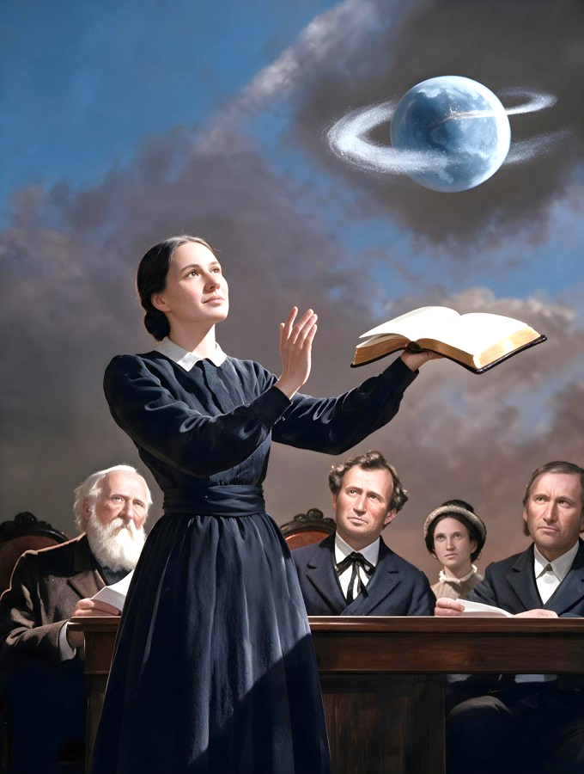
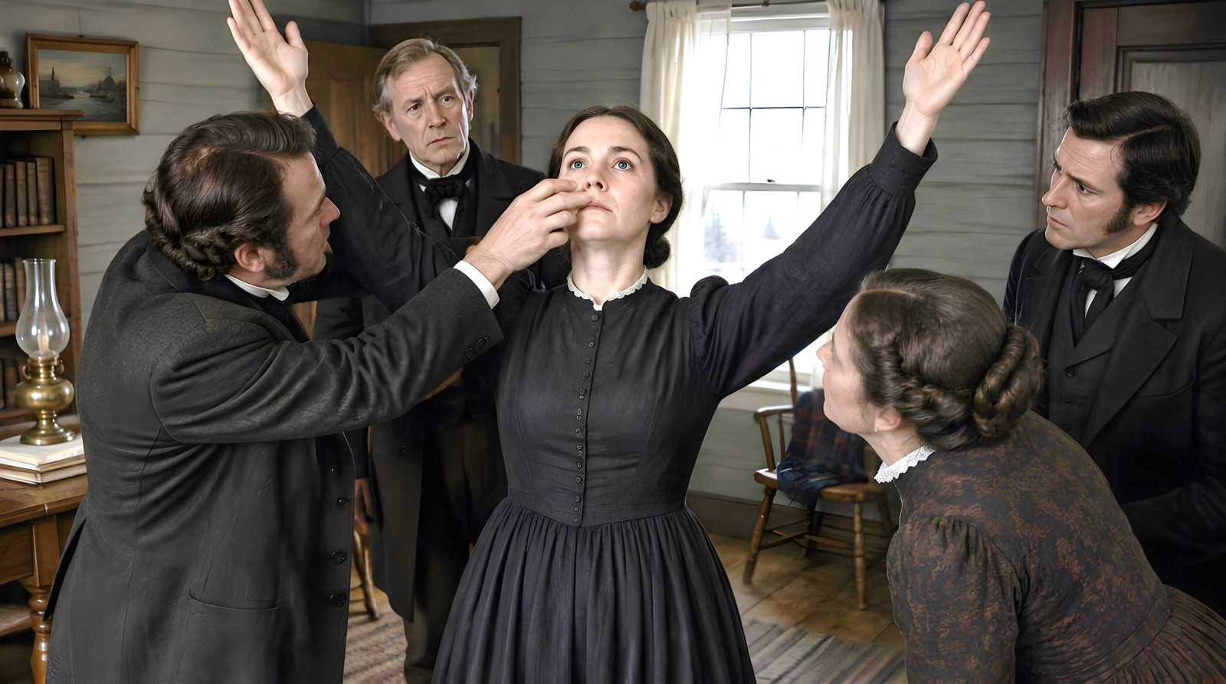

ДОДАТОК: ВИДІННЯ ЕЛЛЕН Г. УАЙТ
Видіння, які Еллен Г. Вайт отримувала прилюдно, супроводжувалися надзвичайними явищами: у неї зупинялося дихання; очі залишалися розплющеними; вона рухалася, зовсім не усвідомлюючи того, що відбувається навколо неї; …
Хоча дехто звинувачував її в самогіпнозі (месмеризмі), вона не могла контролювати ні момент занурення у видіння, ні момент виходу з нього.
Коли Еллен входила у стан видіння, Джеймс Вайт пропонував присутнім оглянути її — як для того, щоб розвіяти будь-які сумніви, які могли виникнути в опонентів щодо надприродного походження цього явища, так і для того, щоб зміцнити віру тих, хто їй вірив.
Ті, хто звинувачував її в месмеризмі, були вражені, помітивши, що вона, по суті, не дихає, і в жаху втекли з того місця, де відбувалося видіння.

